Slide 1

23.11.09
2023-2 기전융합종합설계 9주차 진행상황
Spark Test를 이용한 강종 분류
기계제어공학부 21801017 김은찬
지도: 김영근 교수님

Slide 2
다음 주 진행 사항
주차(Week)
3 | 4 | 5 | 6 | 7 | 8 | 9 | 10 | 11 | 12 | 13 | 14 | 15
Spark Test 공부
데이터 전처리 및 특징 추출
특징 기반 분류 기법 실험
논문 작성 및 보완
- IFFT 된 이미지에서 파열 영역 검출
– Feature pool 저장하고 정규화, 머신러닝 적용

Slide 3
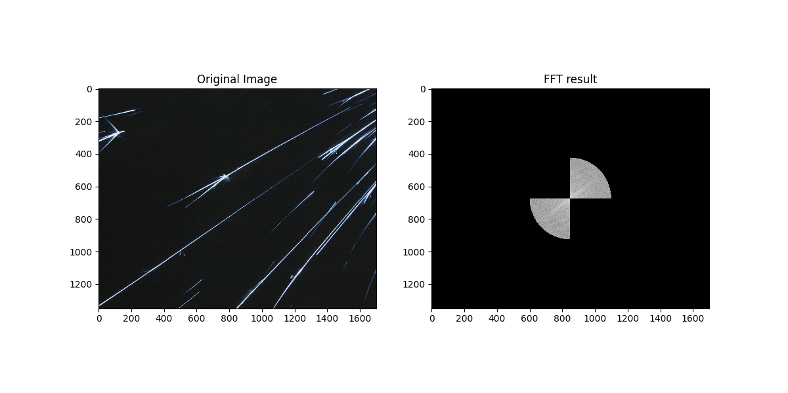
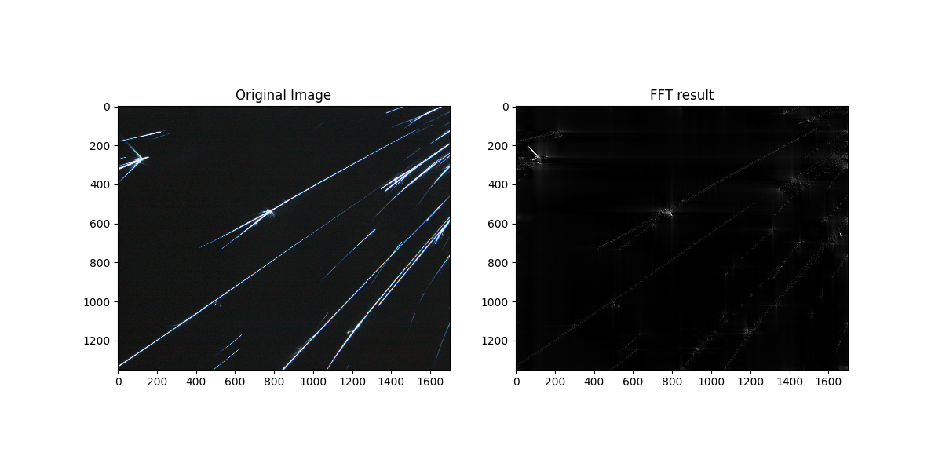
FFT 결과 마스크
b) FFT 이미지 마스킹

Slide 4
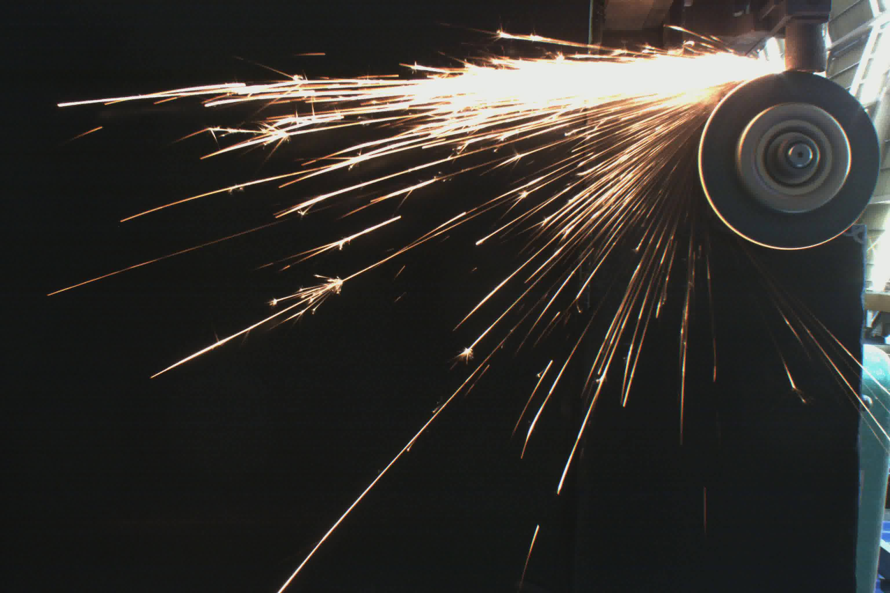

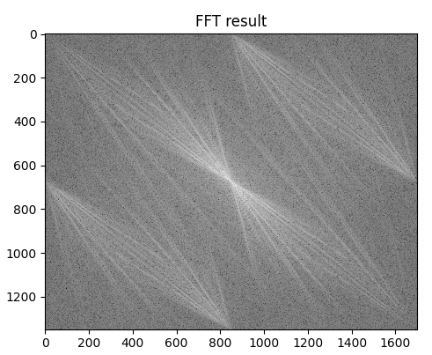

줄기에 해당하는 주파수 영역 제거
원본
IFFT 이미지
마스크 처리

Slide 5
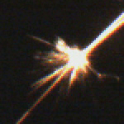
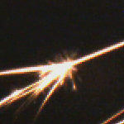
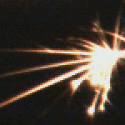
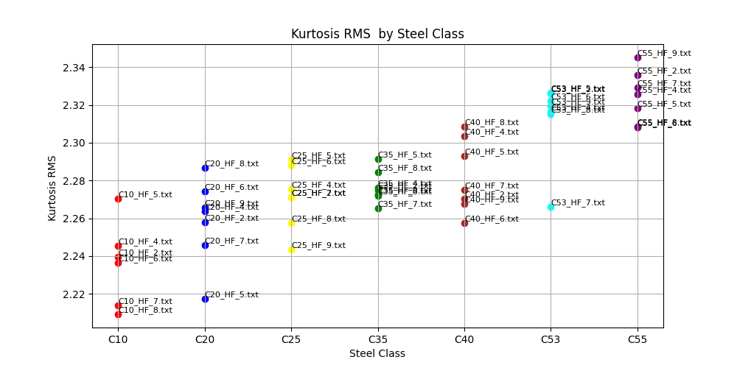
데이터 학습 모델
C55 영상 내의 검출된 스파크
한 프레임 내의 스파크의 통계적 평균치를 개별 데이터로 사용
프레임 별 수치 편차가 크다면 여러 프레임을 묶어 하나의 데이터로 사용
2번 4번 영상이 길이가 길어 데이터 확보가 유리하고 스파크가 많이 발생된 영상이므로 이를 학습에 사용
6번 영상을 테스트 셋으로 설정
Feature를 여러 개 사용해 차원을 높이고 이후 차원 축소나 특징 선택
방법 사용하여 학습 진행
같은 프레임 내의 스파크 간에도 가지 개수나 모양 상이 ↓
각 스파크가 개별 데이터가 되기에는 특성이
잘 반영 되지 않을 것으로 판단

Slide 6
다음 주 진행 사항
주차(Week)
3 | 4 | 5 | 6 | 7 | 8 | 9 | 10 | 11 | 12 | 13 | 14 | 15
Spark Test 공부
데이터 전처리 및 특징 추출
특징 기반 분류 기법 실험
논문 작성 및 보완
– Feature pool 만든 후 정규화, 머신러닝 적용
- 실시간 적용 환경 세팅

